Slide 1
ВЫПОЛНЕНИЕ ЛАБОРАТОРНОЙ РАБОТЫ №8 по дисциплине «Моделирование информационных процессов»
Студент: Маслова Анастасия
Группа: НКНбд-01-21

Slide 2
Постановка задачи для лабораторной работы №8:
Реализуйте модель TCP/AQM с использованием языка Modelica в среде OpenModelica. Для реализации задержки используйте оператор delay(). Постройте график динамики изменения размера TCP окна W(t) и размера очереди Q(t) и фазовый портрет (W, Q).

Slide 3
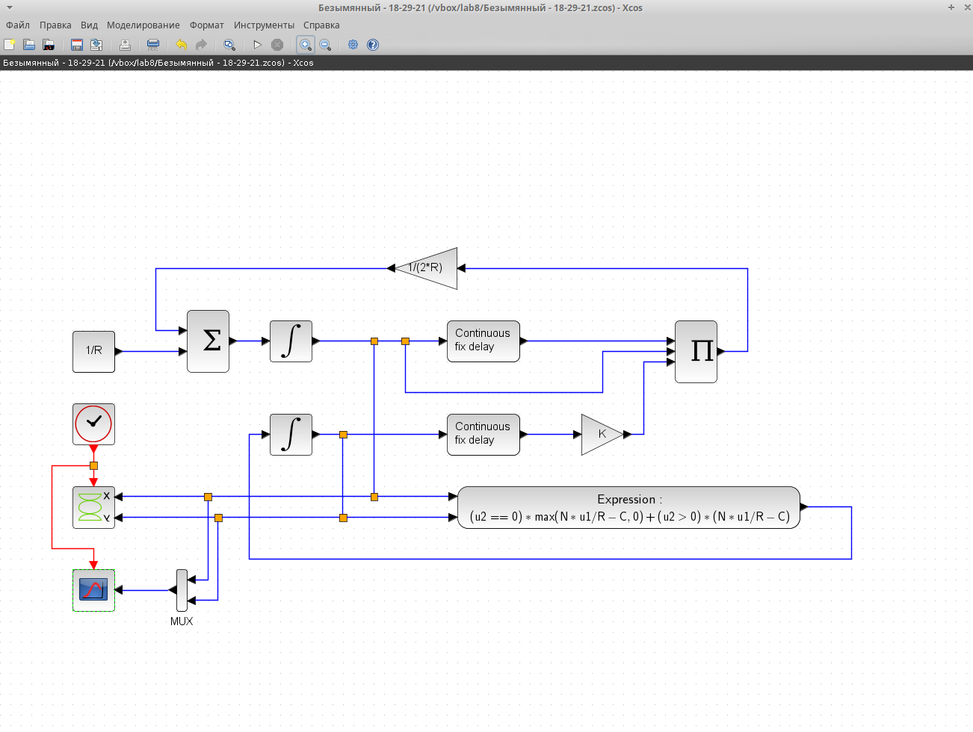
рис. 1 Схема

Slide 4
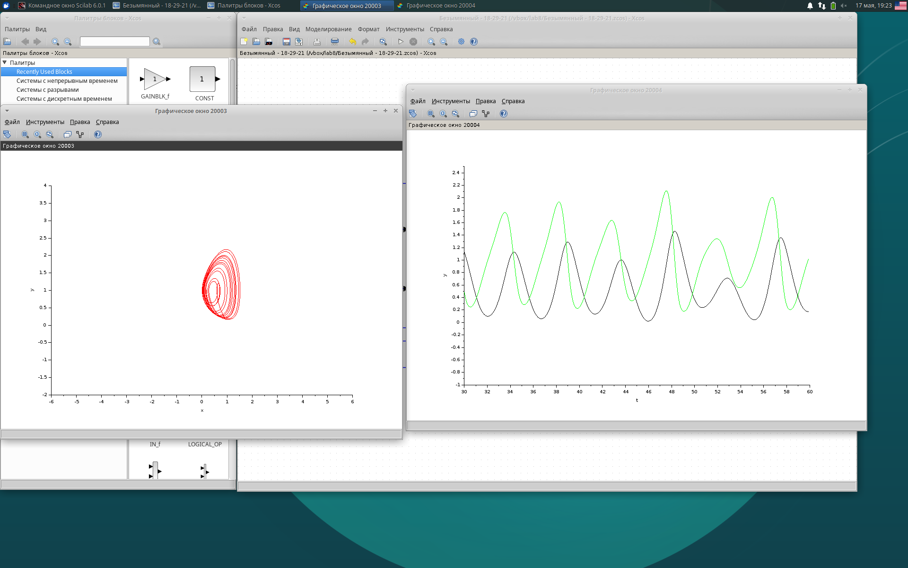
рис. 2 График динамики изменения размера TCP окна W(t) и размера очереди Q(t) и фазовый портрет (W, Q) в xcos

Slide 5
model lab8
Real N=1, R=1, K=5.3, C=0.9;
Real W(start=0.1), Q(start=1);
equation
der(W) = 1/R - (W*delay(W,R,2)*K*delay(Q,R,2))/2/R;
der(Q) = if Q>0 then (N*W/R - C) else max(N*W/R-C,0);
end lab8;

Slide 6
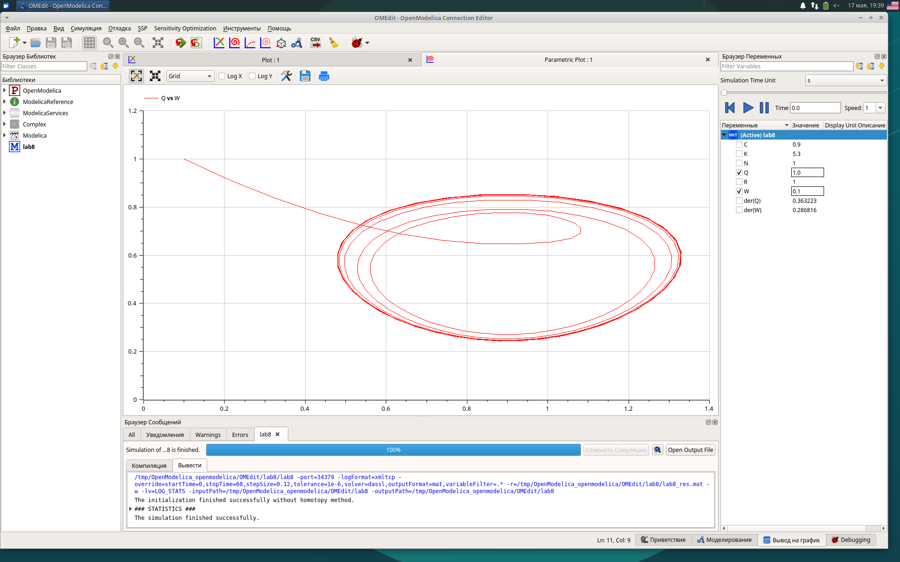
рис. 3 Фазовый портрет (W, Q) в OpenModelica

Slide 7
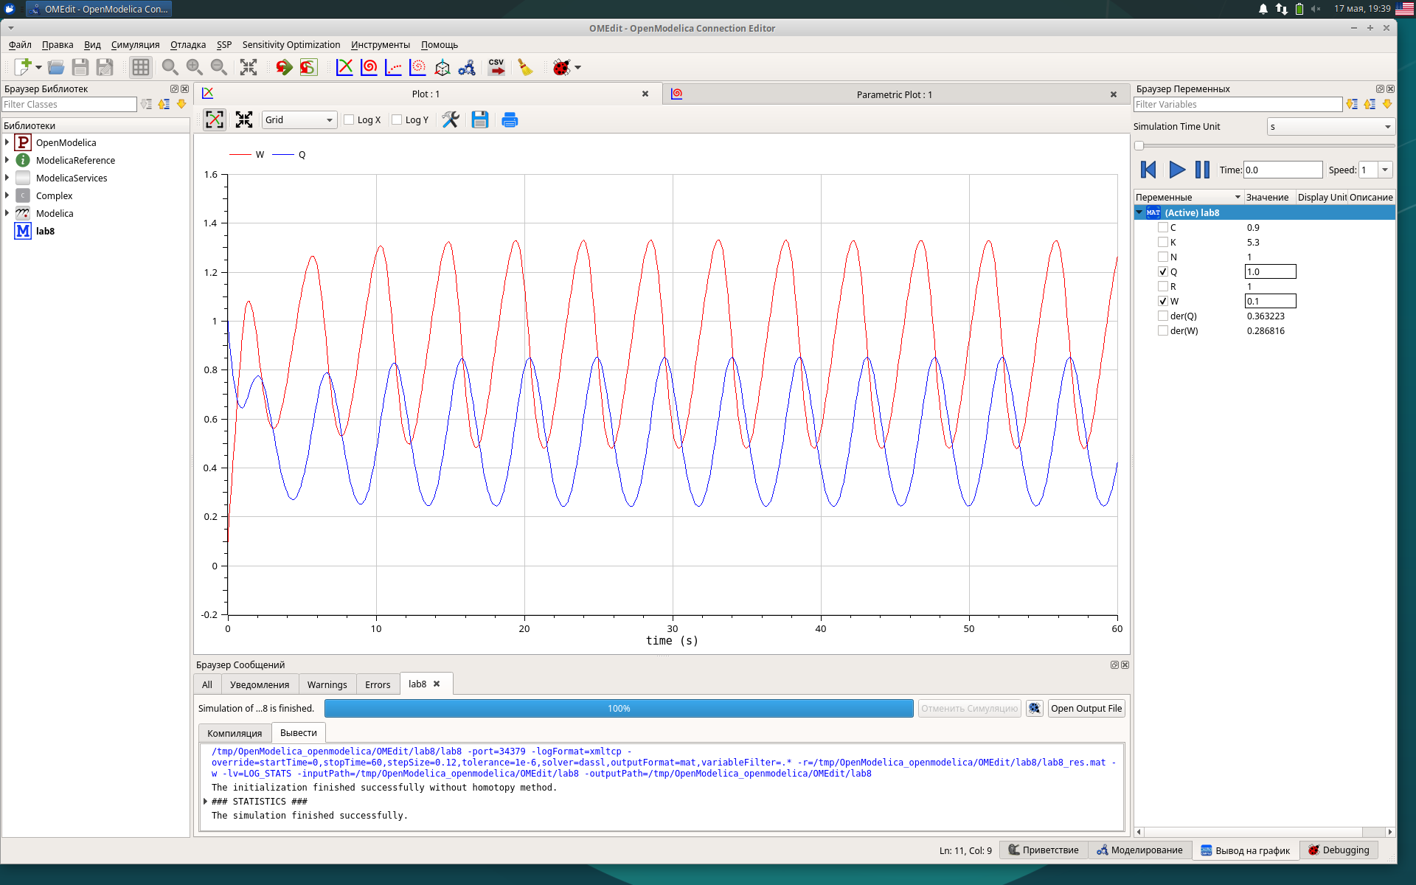
рис. 4 График динамики изменения размера TCP окна W(t) и размера очереди Q(t) в OpenModelica

